Slide 1
Городецкая роспись

Slide 2
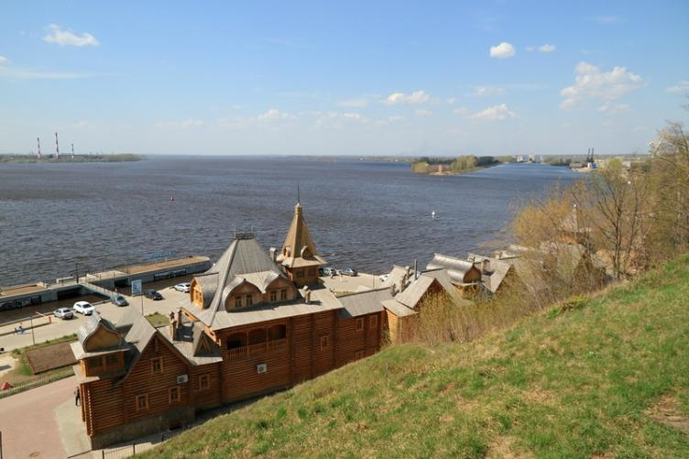
Есть в России удивительные места ожидают нас там чудеса

Slide 3
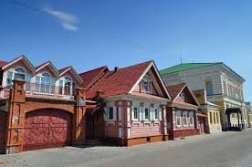
Есть на волге город Городец, русский город этот молодец.
Народную культуру и традиции сохраняет , на весь мир прославляет. Чем же город знаменит? Чем ребят он удивит?

Slide 4
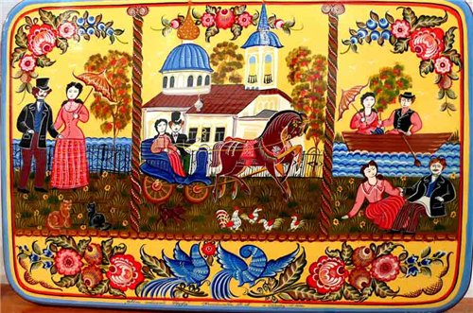
Талантливый народ в Городце живет, чудеса творить не перестает.
Деревянные изделия изготавливают , чудесной росписью их украшают.

Slide 5
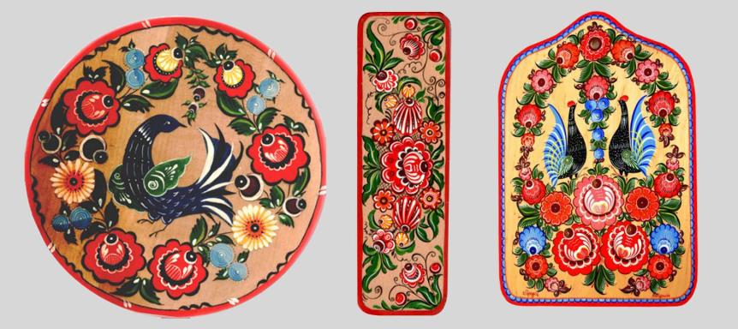
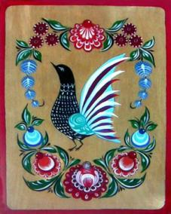
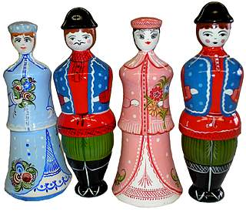
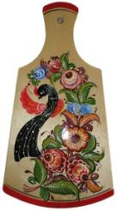

Slide 7
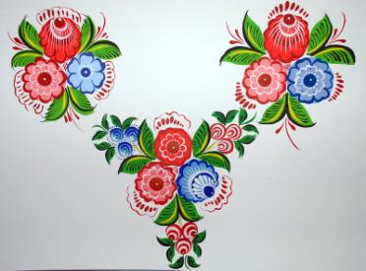
Городецкая роспись живописная, яркая, необычная.
Цветы , кони да птицы изделия украшают людям добра желают. Конь – богатство ,
Птицы – счастья,
Цветы – здоровья.

Slide 8
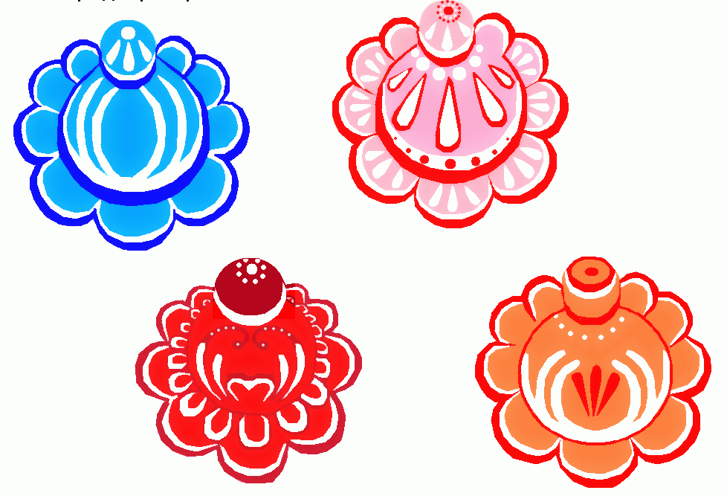
Основа городецкой росписи – волшебный цветок.
Вот городецкие розы

Slide 9
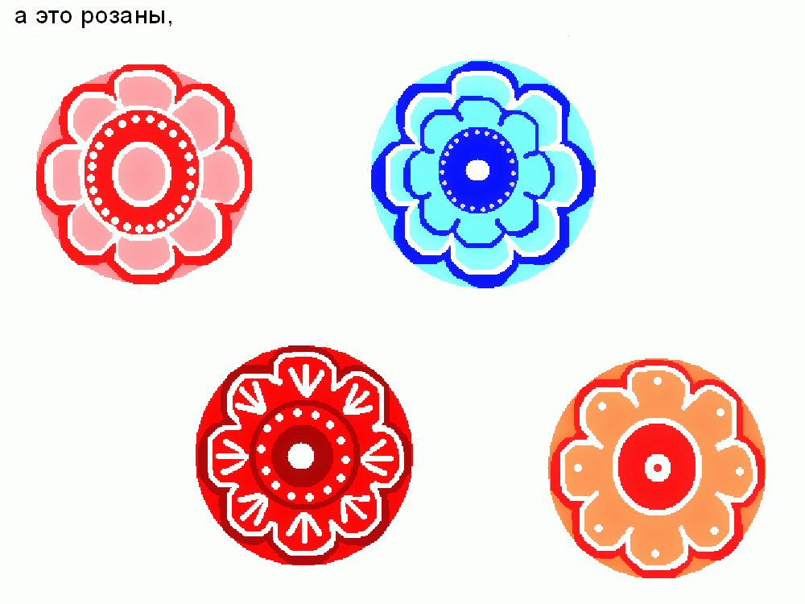
Это- розаны

Slide 10
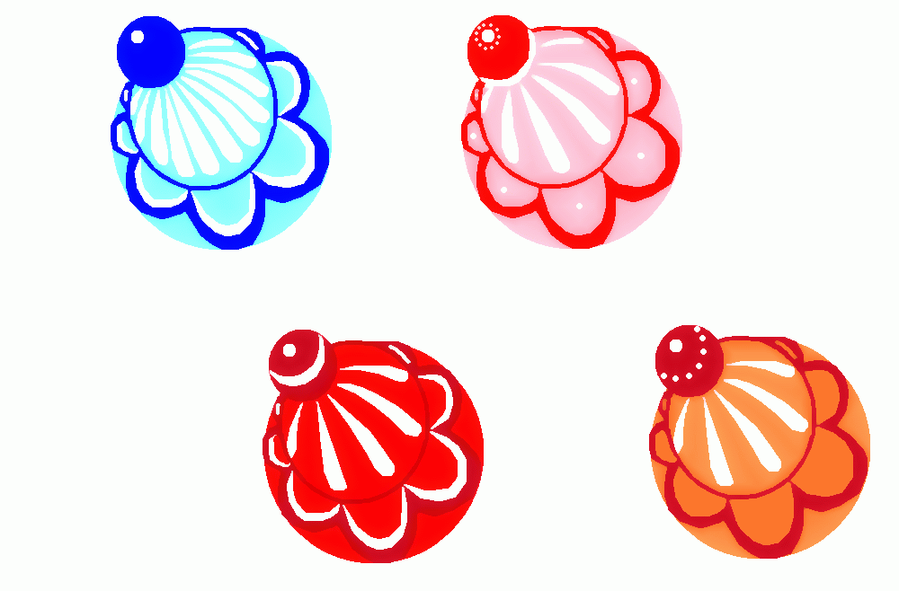
Округлые купавки

Slide 11
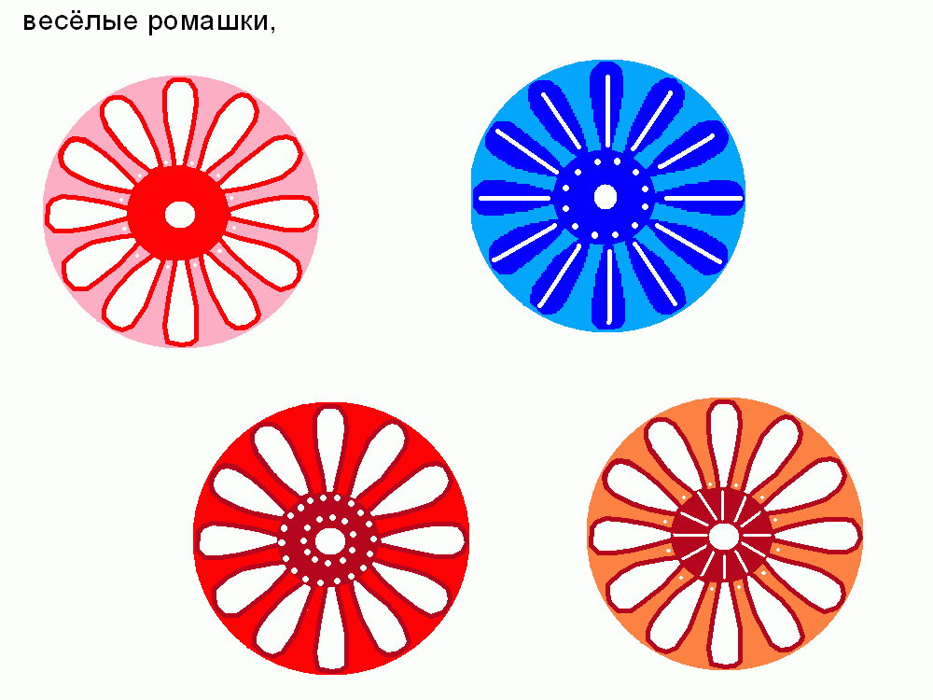
Веселые ромашки
Мелкие бутоны

Slide 12
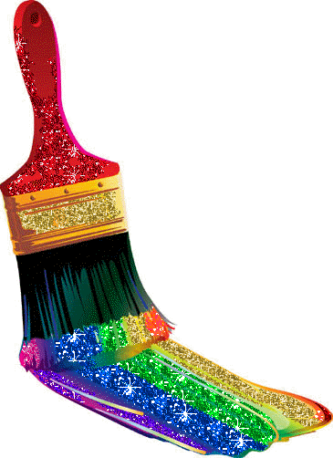
Все элементы узоров городецких мастеров выполнены розовым, синими, голубым, зеленым и черными красками на ярко желтом фоне.

Slide 13
Городецкие цветы мы с вами изучаем, тайны росписи узнаем Подмалевок
Широкой кистью мастер цветное пятно, подмалевок, намечал.
Оттеневка
Тонкой кистью красоту цветка оттенял, носик и дуги – лепестки рисовал
Оживка
Зелеными листочками цветы окружал, в гирлянды и букеты цветы собирал

Slide 16
Городецкая роспись декаративностью привлекает, сочными яркими красками радость нам дарит

Slide 17
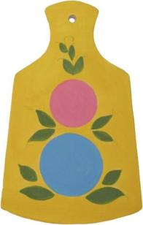
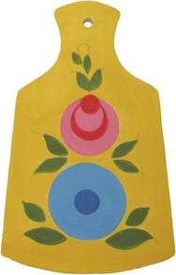
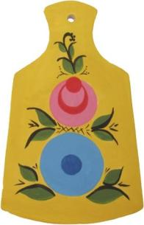
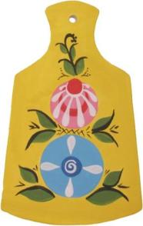

Slide 18
